Slide 1
Konu 9. Kurum Kimliği

Slide 2
Kurum Kimliği
Kimlik ve imaj kavramları birbirlerinin yerine kullanılsa da yanlış bir uygulamadır.
Kimlik: Bir kurumun kendisini nasıl tanımladığı
İmaj: Kurumun zihinsel olarak nasıl kavrandığıdır.
Birbirleriyle etkileşim içerisindedirler. Her ikisi de kurumu tanımlar. «Birbirinden farklı koşullarda kuruma muhatap olan bireylerin sahip olduğu imaj farklılık gösterebilir ancak kurumun görsel kimliği kurumun farkında olan herkes için aynıdır.» (Peltekoğlu, 2016: 538)

Slide 3
Neden Kurumsal Kimlik?
Pazarda küreselleşme
Rakiplerin artışı
Ürün ve hizmet çeşitliliği
Pazarın doygunluğa ulaşması
Ürünlerin ikamesinin kolay oluşu
İletişim akışının aşırı artışı (reklam vb)

Slide 4
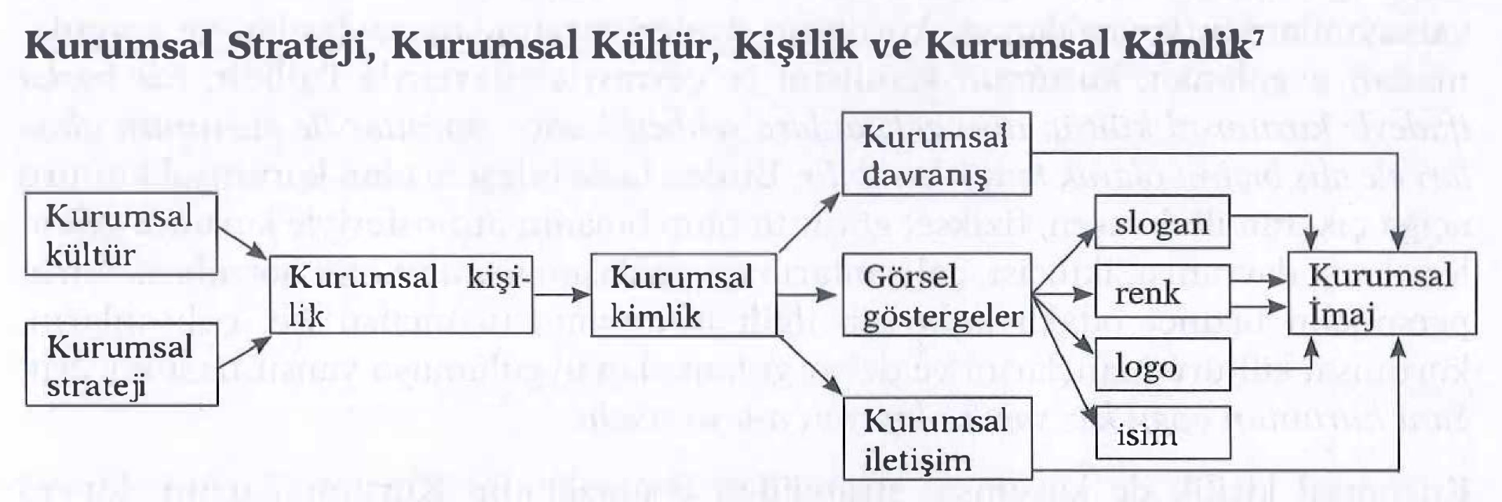
Balta Peltekoğlu, Filiz, Halkla İlişkiler Nedir? Beta Yay. 2016, sayfa 541

Slide 5
«Kurumsal iletişim, çok genel bir anlatımla kurumun kendini tanımlayış biçiminden kaynaklanan dolayısıyla kimlikle de ilintili olan bir kavramdır. Bireyler gibi kurumların da kişilikleri vardır. Kurumsal kişilik bir taraftan stratejik önceliklerden, diğer taraftan kurumsal kültürden etkilenir. Kurumsal kültür, temel inanış ve varsayımlardan kaynaklanan, kurumun üyeleri tarafından paylaşılan ve sorgulamadan uygulanan, kurumun kendisini ve çevreyi algılayışıyla ilgilidir. Bir başka ifadeyle kurumsal kültür, tüm çalışanlara rehberlik eden normlar ile kurumun olayları ele alış biçimi olarak tanımlanabilir» (Peltekoğlu, 2016: 542).

Slide 6
Kurum Kimliği
«Monolithic Kimlik: Bütüncül ve tekli yaklaşımı benimseyerek, kuruma ait tüm faaliyet alanlarında tek ve ortak göstergelerin kullanıldığı kurumsal kimlik türüdür» (Peltekoğlu, 2016: 543).
«Desteklenmiş Kimlik: Bağlı kurumların kendi ayrı kimliklerinin ve ayrı faaliyet alanlarının olduğu, ancak arka planda ana kurumun varlığının açık biçimde hissedildiği kimlik yapısı olarak desteklenmiş kimlik, aslında kendine ait kimlikle bir bütünün parçası olması felsefesine dayanır» (Peltekoğlu, 2016: 543).
«Marka Kimliği: Aynı çatı altındaki her bir kurum ya da birimin, hatta her bir ürünün kendi kimliğinin olduğu, kurumun farklı ürünlerinin/hizmetlerinin birbirleriyle ilişkisini hiçbir biçimde hissettirmeyen bağımsız bir kimlik yapısıdır» (Peltekoğlu, 2016: 544).

Slide 7
Görsel Kimliğin Bileşenleri
Kurumun adı
Logo ve Semboller
Tipografi
Renk
Kurumsal Sloganlar

Slide 8
Kurum Kimliği Oluşturma Süreci
Araştırma ve Analiz
«Kurum nerede, ne yapar ve nasıl bir örgütsel yapıya sahiptir?
Yönetim tarzı nedir? Merkezi ya da otonom kazanmış.
Kurumun geçmişi ve gelecek 1 0 yıl için planlanan değişiklikler.
Hangi tür sorunlar yeni bir kimlik arayışına yönlendirdi.
Yazılı bir misyonu var mı? Ya da yönetim örgütsel strateji ve hedefleri nasıl tanımlıyor?
Üretilen ürün ya da hizmet pazarda nasıl algılanıyor? Anlaşılması güç ürün ya da hizmet mi söz konusu? Eğer öyleyse nasıl daha anlaşılabilir hale getirilebilir.
Kurumun iletişim amaçları nelerdir? Grafik tasarımların tümü aynı kuruma aidiyeti açıklıyor mu?» (Peltekoğlu, 2016: 556)
Tasarım
Uygulama
KAYNAK: Balta Peltekoğlu, Filiz, Halkla İlişkiler Nedir? İstanbul : Beta Yay. 2016,

